Slide 1



AT « LHCb SciFi »
Pascal Perret
PAnAR 2021 - 25/11/2021

Slide 2
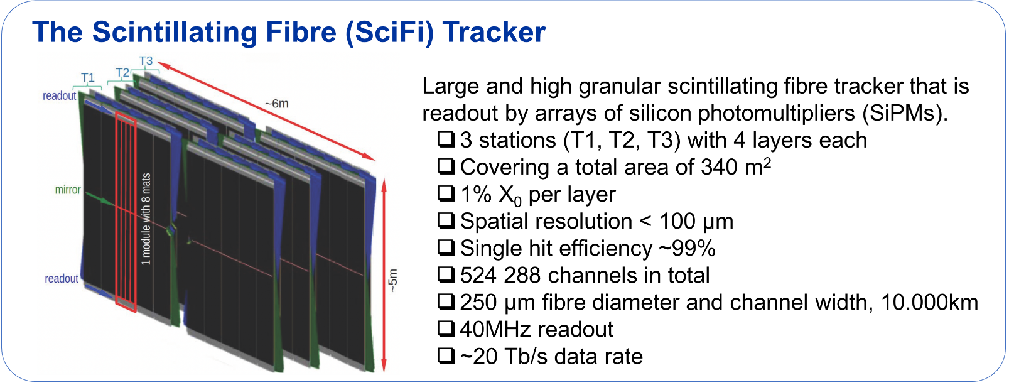

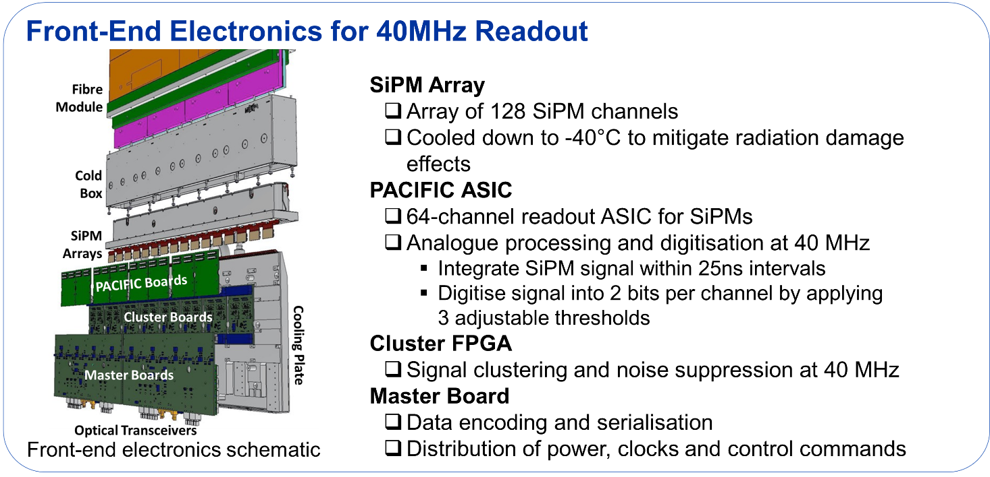
Contexte et enjeux scientifique
The LHCb Scintillating Fibre Tracker Collaboration
LPC
µ élec
Elec
Méca

Slide 3
Organisation de l’AT
Principaux laboratoires intervenants: CERN, Dortmund, Heidelberg, Lausanne, LPC, NIKHEF
Workpackage Assembly Hall | Status
Mechanics | CF 1 - 12
Cabling | CF 1 - 12
Services: Water NOVEC/vacuum Dry-gas | CF 1 - 12
Modules | CF 1 - 12
Heating | CF 1 - 12
Electronics | CF 1 - 9
Optical fibres | CF 1 - 9
Commissioning | CF 1 - 9
Prepare removal | CF 1 - 8
Survey | CF 1 – 8
Workpackage Cavern | Status
Transport & installation | CF 1 - 8
Survey & adjustment | CF 1 - 8
Cable carrier mounting | CF 1 - 8
Vacuum, Novec connection | CF 1 - 8
Water connection, pressure test, circulation | CF 1 – 6
CPS | CF 1 – 6
LV connection and test | CF 1 - 6
HV connection and test | CF 1 - 6
Optical fibres | CF 1 - 6
Safety | CF 1 - 2
Commissioning | CF 1 - 2
+ Réparation FEB
Séquence pour chaque C-Frame
7 et 8 cette semaine

Slide 4
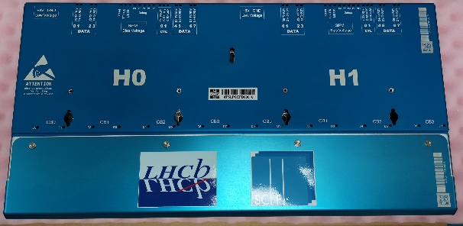
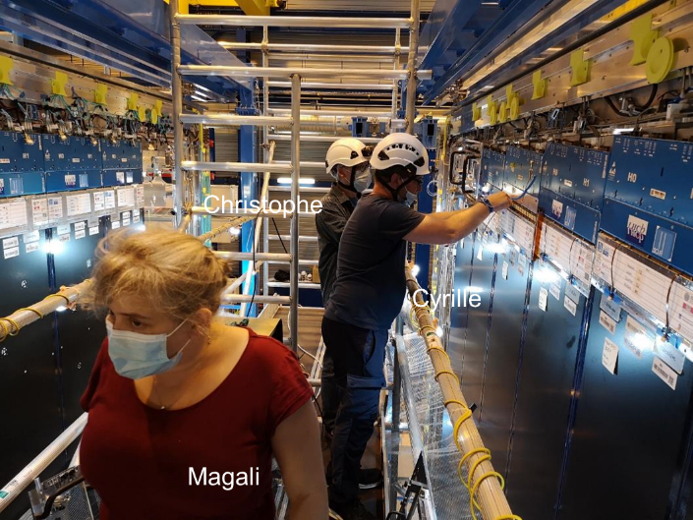
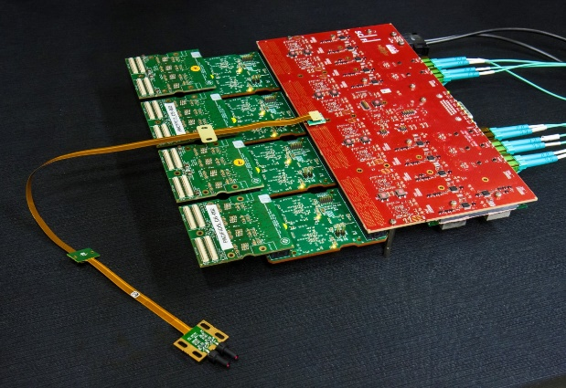
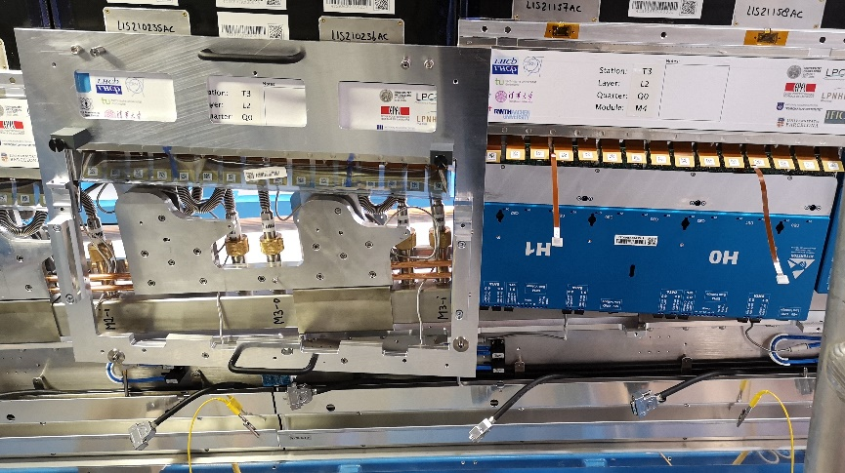
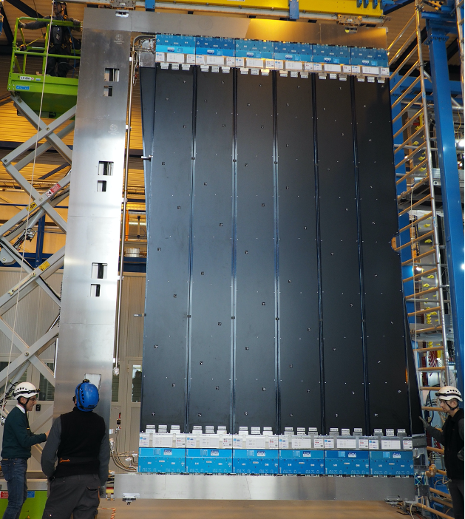
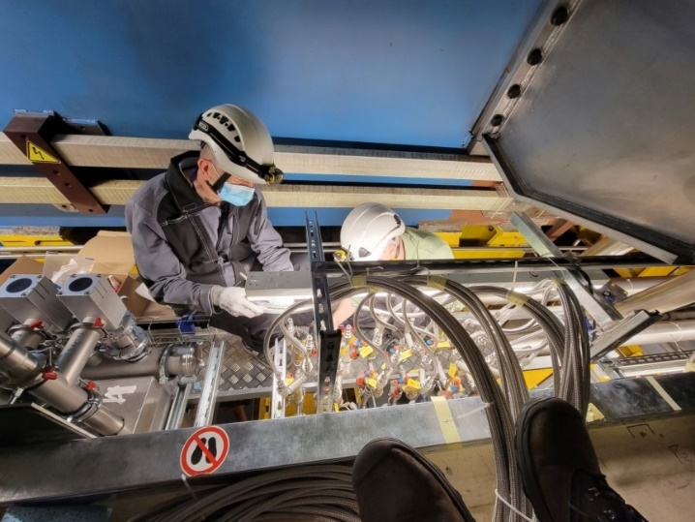
Développements techniques
Montage des FEB
FEB
Pacific
Cartes cluster
Système de refroidissement
C-Frame
Manifolds caverne

Slide 5
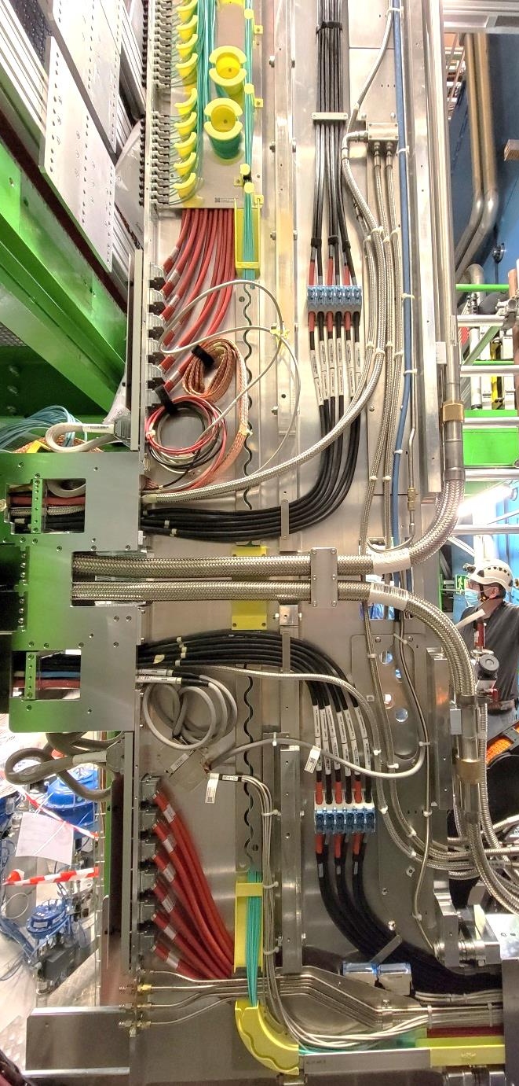
Développements techniques
Hall d’assemblage
  Connexion/déconnexion des C-Frames au système de refroidissement
  Installation des FEB et remplacement pour maintenance ;
  Contrôle des températures.
Dans la caverne :
  Connexion des conduites aux C-Frames ;
  Connexion des conduites aux manifolds de distribution d’eau déminéralisée
  Tests en pression du système de refroidissement et maintenance ;
  Contrôle des températures ;
  Démontage/montage de FEB.
Maintenance des FEB
Système de refroidissement

Slide 6
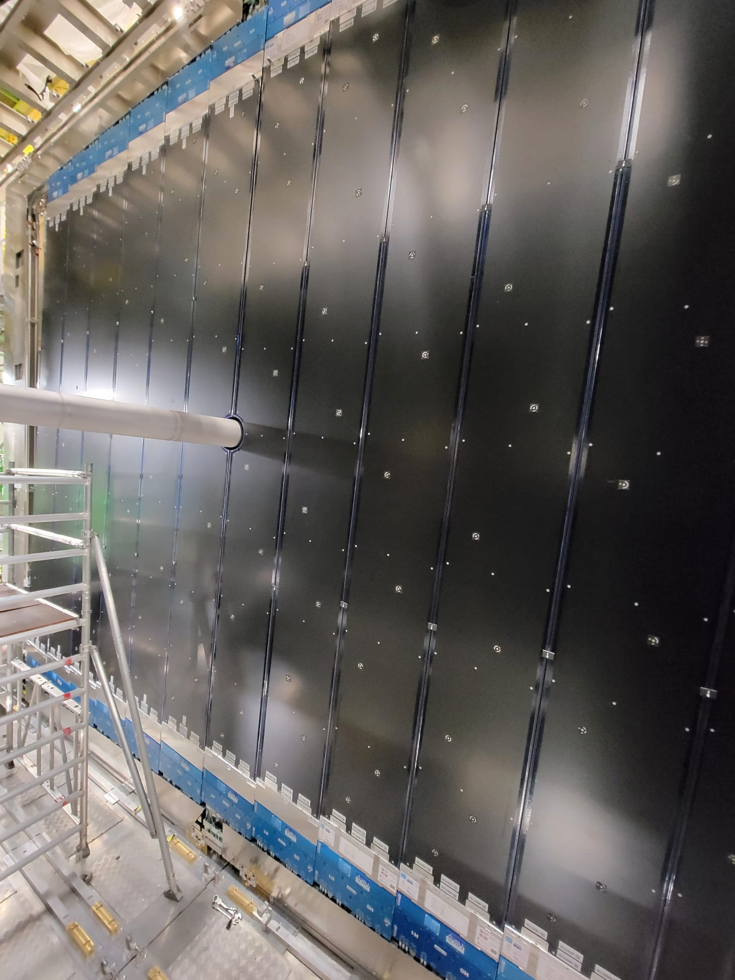
Planning, chemin critique et jalons
A- side
C- side
Beam pipe
?
Fermeture caverne
Repoussée de ~4 s (pb LHC)
Début prise de données
EYETS
Alignement et fermeture T3 17/11/21

Slide 7
Demandes de ressources
Electronique
Mécanique
Locaux
  ½ salle ALICE/LHCb: banc de tests, maintenance FEB
RH | → JUIN | JUILLET - DECEMBRE | 2023 – 2027? (décembre –mars)
Magali | 50% ETP | 40% ETP | 10 à 20 %
AI (Christian ?) | 20% ETP | 10% ETP | ?
RH | → JUILLET | AOUT - DECEMBRE | 2023 – 2027? (décembre –mars)
Christophe | 80% ETP | 40% ETP | 10 %
Cyrille | 10% ETP | 5% ETP | ?

